Slide 1
사용자 흐름 시나리오 (v3_up)
전체 화면을 사용 순서대로 — 빨간 테두리 = 신규 화면, 번호 = 수정사항 1~9 (등장 순서 · 8p 총정리)
진입
온보딩
로그인 · 회원가입
인적사항
홈
AI 대화
구현 완료
구현 완료
신규 · 수정 1
통합 카드 · 수정 6
요소 · 수정 3 8
대화 종료
문진
(수정 2)
분석 중 (RAG)
구조화 문진 1종
제출 확인
리포트 상태
지난 기록·리포트
대화 화면 내 로딩 · 백그라운드
top1 · PHQ-9 또는 GAD-7 · 수정 2 4
홈 카드로 진입 · 수정 7
PHQ-9/GAD-7을 순차로 모두 하지 않음 — RAG 추정 top1 질환의 도구 1종으로 바로 진입 (안내 화면 없음, 추정 결과는 라우팅에만 사용)
분기
위험 확인 창 → 응급
OCR 결과 확인
병원 찾기
대화·문진 중 위험 감지 시 · 수정 3 4 5
대화 [+] 첨부 시 · 수정 8
하단 탭 · 수정 9
범례
1
기존 화면 안에 새로 들어가는 요소 · 박스 아래 숫자 = 수정사항 번호 (2~6p 사용 순서대로 상세, 7p 연결도, 8p 총정리)
기존 · 구현 완료 — 변경 없이 유지
이번 요청 신규 화면 (P0 데모 필수 · P1 완성도 · P2 병행)
1

Slide 2
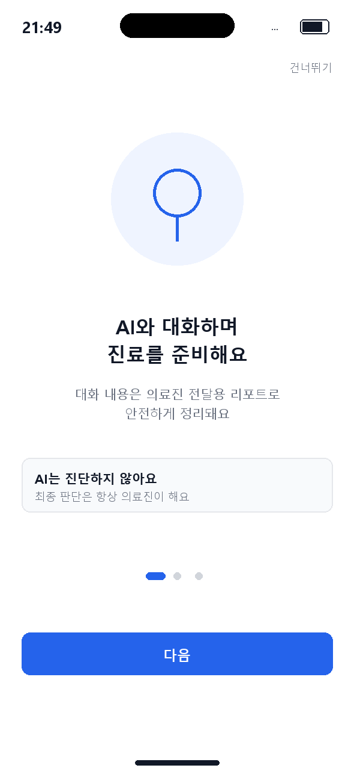
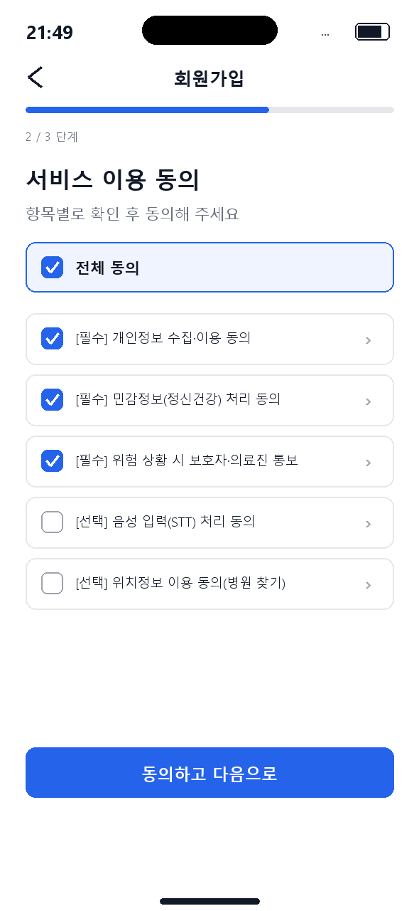
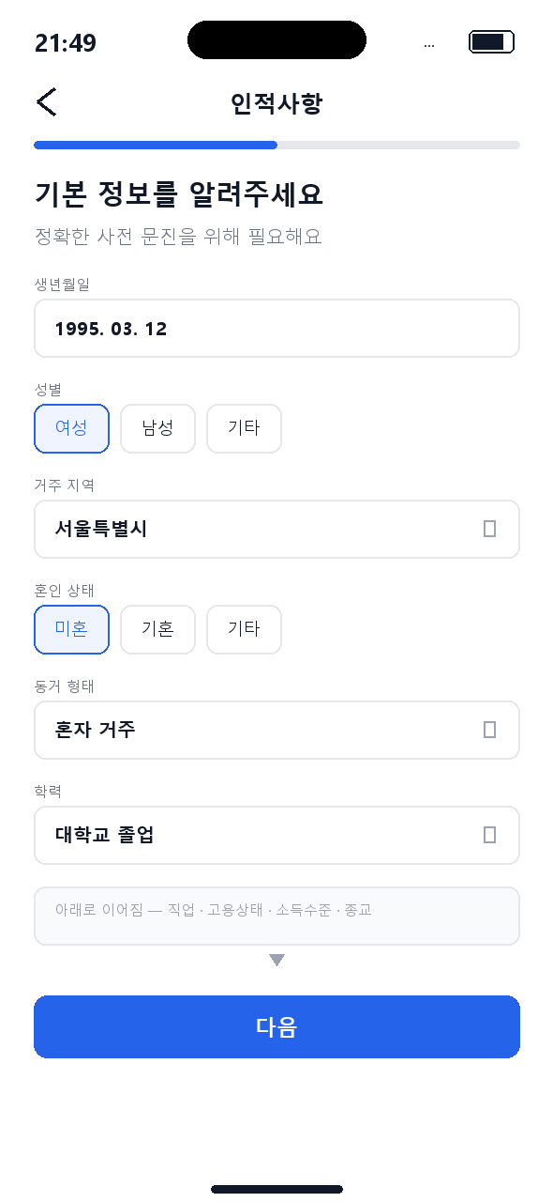
진입 — 온보딩 · 회원가입 · 인적사항
온보딩·로그인·회원가입은 구현 완료 — 가입 직후 인적사항(수정 1)만 신규
1
신규 화면
진입 흐름 (변경 없음)
온보딩(비진단 고지 포함) → 로그인·회원가입(4개 동의 분리)은 구현 완료. 가입 완료 직후 인적사항 화면으로 이동한다.
1
인적사항 입력 P2
생년월일·성별·거주지역·혼인·동거·학력·직업·고용·소득·종교 10개 항목. 드롭다운/칩 선택, [다음] → 홈.
신규 · 프로필 저장 API·컬럼 신설 필요
온보딩 (구현 완료)
회원가입 · 동의 (구현 완료)
인적사항 (신규)
2

Slide 3
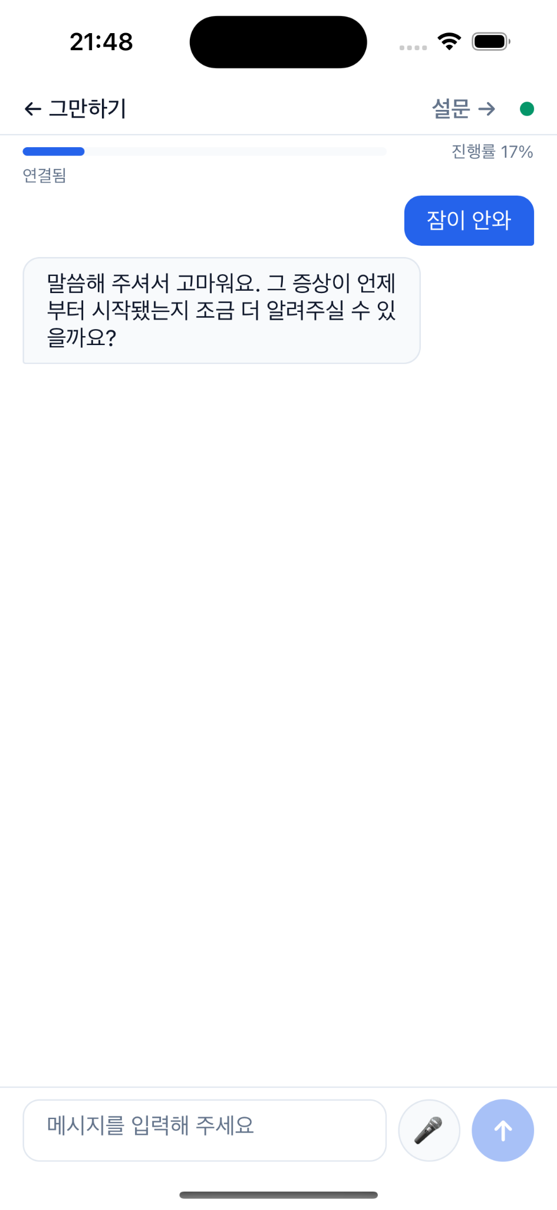
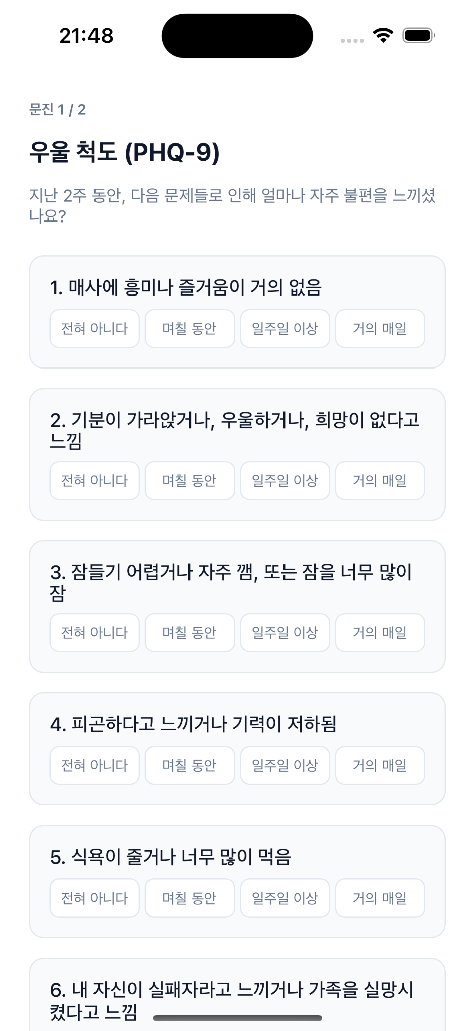
자율 대화 → 구조화 문진 (수정 2)
대화 종료 → RAG 질환 추정(백그라운드) → top1 문진 1종으로 바로 진입 — 안내 화면 없음
2
문진 파이프라인 변경 P0
문진 1/1 · 도구명만 표시
기존: 대화 → PHQ-9 → GAD-7 고정 순차 (오류). 변경: 대화 종료 시 RAG 질환 추정을 백그라운드로 돌리고 top1 질환의 문진 1종으로 바로 진입.
매핑: 우울→PHQ-9 · 불안→GAD-7 · 음주→AUDIT-C · 저신뢰→PHQ-4(협의). 문진 화면은 문항 주입형 공통 컴포넌트, 진행 표기 “문진 1/1”.
2
'분석 중' 로딩 상태
RAG top1
/ai/domain/infer (F2 완료) · 플랫폼 프록시 필요
AI 대화 (기존)
top1 문진 1종 (기존 화면)
3

Slide 4
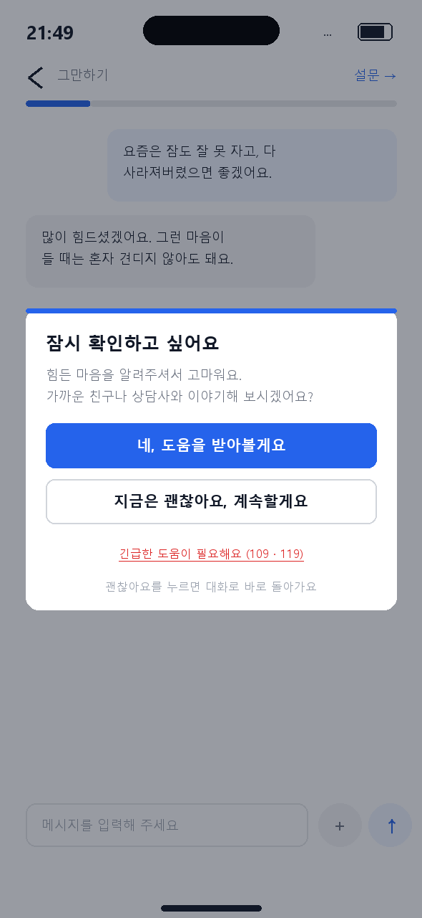
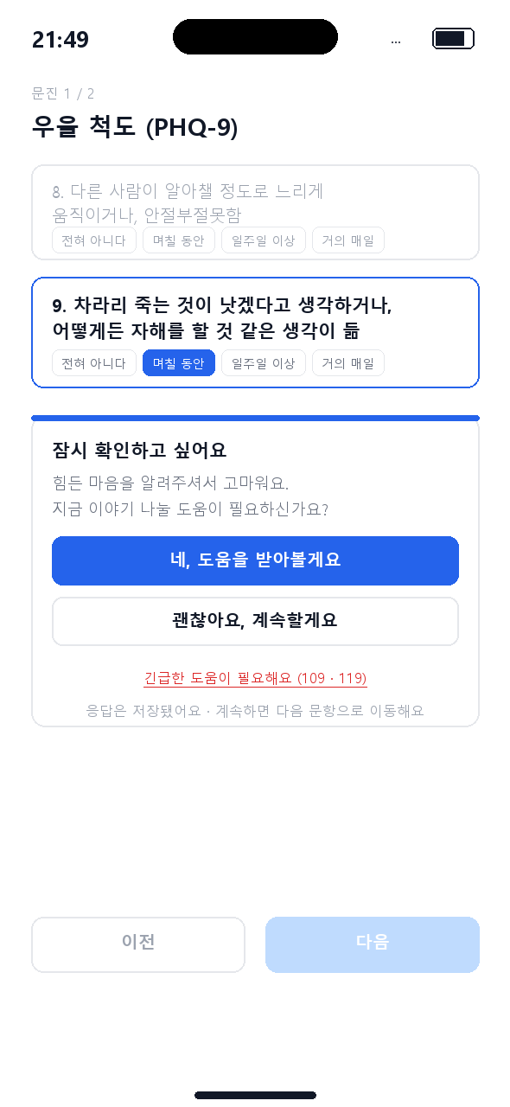
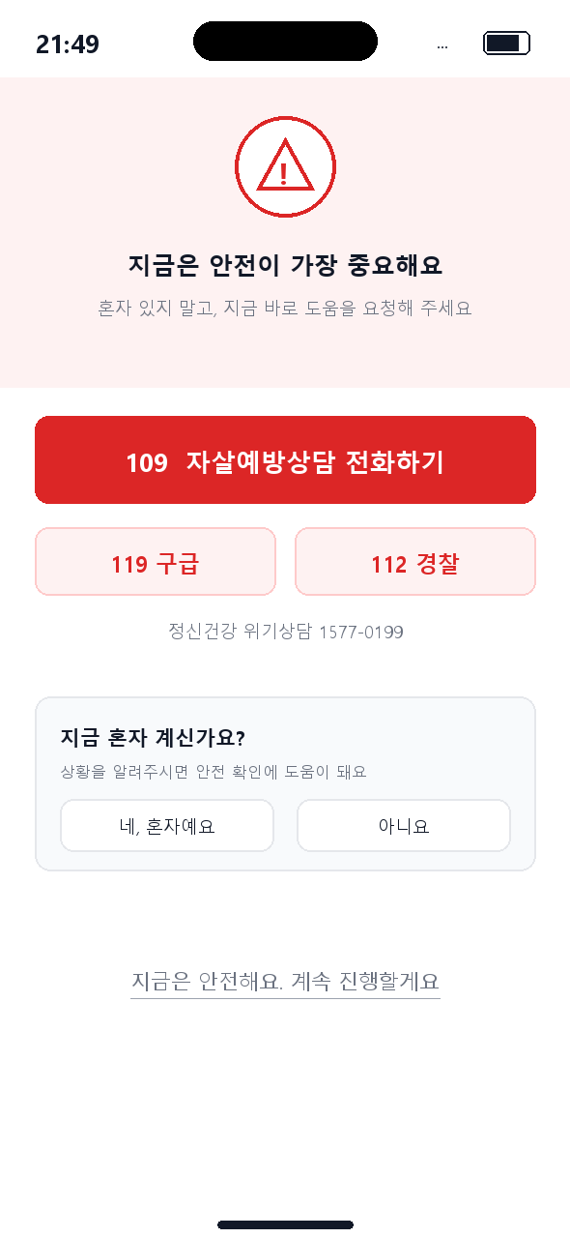
위험 확인 · 응급 (수정 3 · 4 · 5)
대화·문진 공통 확인 창 컴포넌트 — 에이전트 수정 없이 클라이언트 표시, 의사 확인 후 분기
5
신규 화면
3
대화 중 위험 확인 창 P0
WS risk:detected 수신 시 클라이언트가 확인 창 표시 — 에이전트 수정 불필요.
chat.tsx · WS risk:detected
3
4
4
문진 자살 문항 카드 P0
9번 양성 응답 시 같은 컴포넌트를 문항 아래 표시. 응답 저장, 설문 계속 가능.
phq9.tsx · PATCH /risk_events/:id
5
응급 안전 화면 P0
[도움 받기] 선택 시에만 진입. 109/119/112 · 안전 확인 기록 · 복귀 링크.
대화 중 위험 확인 창 (요소)
문진 자살 문항 카드 (요소)
응급 안전 화면 (신규)
emergency.tsx · PATCH /risk_events/:id
4

Slide 5
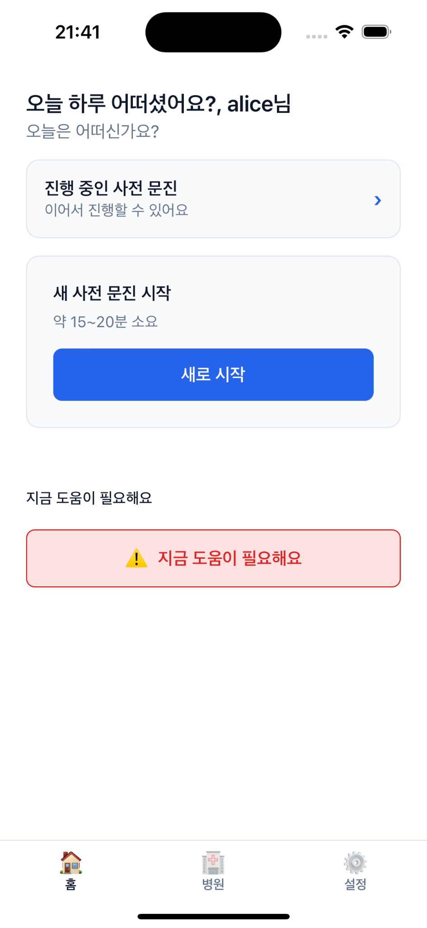
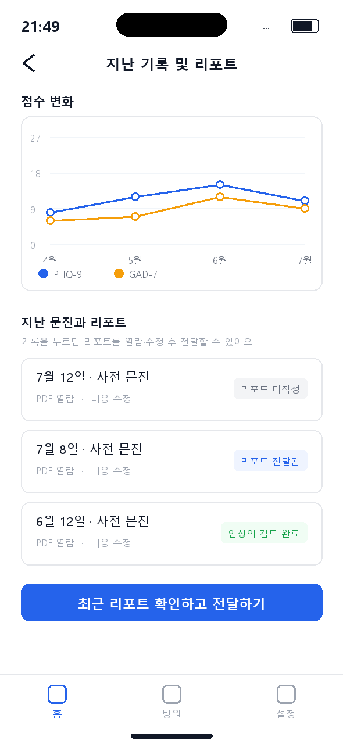
지난 기록 · 리포트 (수정 6 · 7)
홈 카드 통합 + 열람·수정 후 수동 전달 (자동 전송 없음) · 상태 3단계
7
신규 화면
6
홈 · 지난 기록·리포트 통합 카드 P1
리포트 제출 빈도가 낮아 두 카드를 하나로 통합. 상태는 미작성 / 전달됨 / 임상의 검토 완료 3단계 배지. 탭하면 기록·리포트 화면으로.
home.tsx · GET /sessions/:id/report/status
7
지난 기록·리포트 화면 P2
6
점수 추이 차트(F4) + 문진 이력. 기록 탭 → PDF/열람 창, [전달하기] → 전달됨. 리포트는 자동 전송하지 않고 환자가 수정 후 전달(F5).
지난 기록 · 리포트 카드 (통합)
신규 · /ai/temporal/summarize · submit 정책 변경
홈 화면 (기존)
지난 기록·리포트 (신규)
5

Slide 6
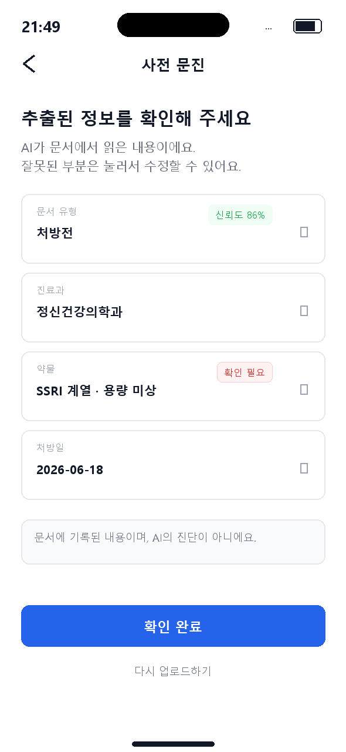
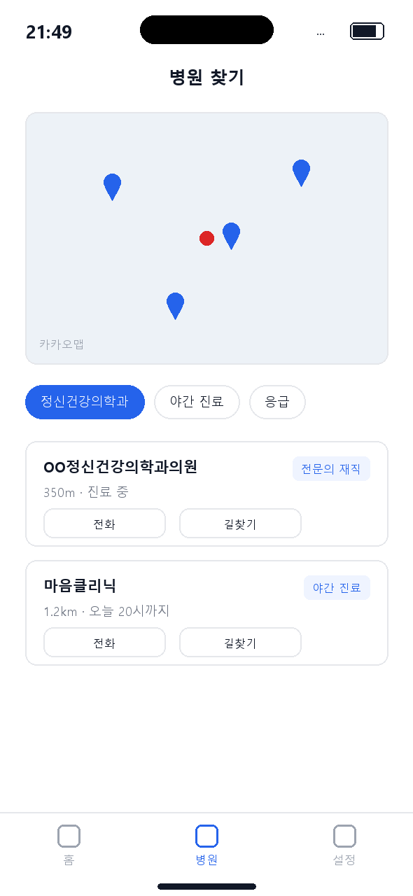
대화 첨부 OCR · 병원 찾기 (수정 8 · 9)
OCR은 대화 [+] 첨부로만 진입 (사전 문진 단계에서 제거) · 병원 찾기는 독립 탭
8
신규 화면
9
신규 화면
8
대화 첨부 → OCR 확인 P2
처방약 언급 시 입력바 [+]로 촬영 → 추출 카드 검증·수정(“확인 필요” 빨간 배지) → [확인 완료] 시 대화 복귀. 진료기록 API 연동 시 OCR 생략.
chat.tsx [+] · /ai/ocr/parse
[+] 첨부
9
병원 찾기 P2
독립 페이지(하단 탭). 지도+목록, 거리/운영시간 정렬. [전화]/[길찾기] → 외부 앱. CTRS 1–2에서는 119/109 안내 우선.
8
hospitals.tsx · /ai/nearby/hospitals
자율 대화 (기존)
OCR 결과 확인 (신규)
병원 찾기 (신규)
6

Slide 7
화면 연결도
버튼·이벤트가 어느 화면으로 이어지는지 — 실선 = 진행, 점선 = 복귀
하단 탭 (독립 진입)
OCR 확인 8
병원 찾기 9
확인 완료
[+] 첨부
홈
새로 시작
AI 대화
대화 종료 · RAG 분석 2
문진 (top1 1종)
제출하기
제출 확인
제출
리포트 상태
홈 카드 6
기록·리포트
위험 감지
9번 양성
전달하기
위험 확인 창 3·4
도움 받기
응급 안전 5
리포트 전달됨
괜찮아요 / 안전해요 → 원래 화면 복귀 (점선)
미작성 → 전달됨 → 임상의 검토 완료 (상태 3단계)
7

Slide 8
수정사항 총정리 (1~9)
화면 등장 순서대로 번호 · F 매핑 = docs/AI_master_plan.md 기능 축
# | 수정사항 | 연결 (버튼 → 이동) | F 매핑 | 우선순위 | p.
1 | 인적사항 입력 (10개 항목, 가입 직후) | [다음] → 홈 | Task 0 | P2 | 2
2 | 문진 파이프라인 — RAG top1 문진 1종 바로 진입 (안내 화면 삭제) | 대화 종료 → 분석 중 로딩 → top1 설문 | F2·F3 | P0 | 3
3 | 대화 중 위험 확인 창 (문진과 동일 컴포넌트) | [도움 받기] → 응급 · [괜찮아요] → 대화 복귀 | 공통(안전) | P0 | 4
4 | 문진 자살 문항(9번) 확인 카드 | [도움 받기] → 응급 · [괜찮아요] → 다음 문항 | F3 | P0 | 4
5 | 응급 안전 화면 | [109/119/112] 전화 · [안전해요] → 이전 화면 복귀 | 공통(안전) | P0 | 4
6 | 홈 지난 기록·리포트 통합 카드 (상태 3단계) | 카드 탭 → 기록·리포트 화면 | F5 | P1 | 5
7 | 지난 기록·리포트 화면 (수동 전달) | 기록 탭 → PDF 열람 · [전달하기] → 전달됨 | F4·F5 | P2 | 5
8 | 대화 첨부 → OCR 결과 확인 | [+] → 촬영 → OCR 확인 · [확인 완료] → 대화 복귀 | F1 보조 | P2 | 6
9 | 병원 찾기 (독립 탭) | [전화]/[길찾기] → 외부 앱 | Task 2 | P2 | 6
다음 단계 1) P0 4건(수정 2~5) 이번 주 착수 — 데모 시나리오 직결 2) P1(수정 6)은 리허설(W8) 전까지 3) P2 4건은 데모와 병행 — 백엔드 완료된 병원 찾기부터
BE 협의 domain/temporal/ocr 플랫폼 프록시 · submit 수동 전달 플로우 · 인적사항 컬럼/프로필 API (상세: 부속 md 미결 섹션)
8

